Slide 1
PCA & Eigenface & Auto-encoder
PCA
重构误差最小
方差最大
Eigenface
人脸识别原理
代码实现
Auto-encoder
原理

Slide 2
PCA

Slide 3
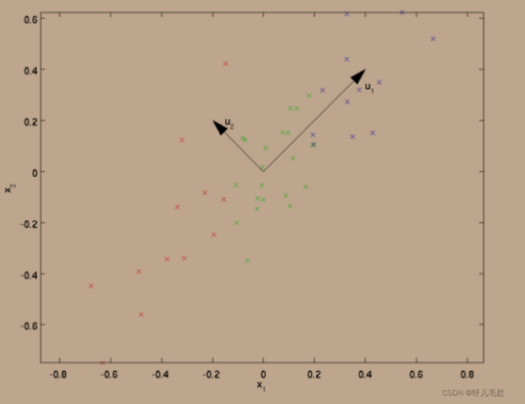
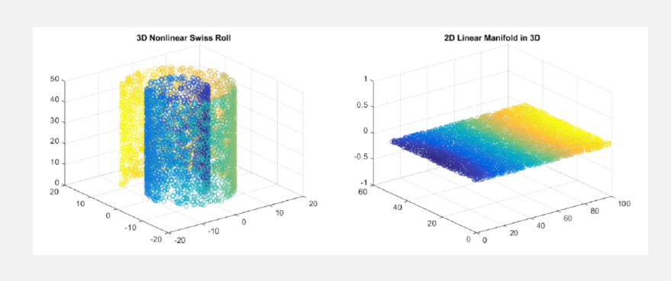
PCA的来源
重构误差最小
希望用低维数据来表示高维数据
怎么做？
低维数据到高维数据之间的距离越小越好
低维数据之间重合性越小越好
低维数据能够保持高维数据之间的结构
方差最大
对数据敏感，考虑采用神经网络
会有一种感觉，当低维与高维数据之间距离最小时，一定有低维数据之间分布最离散，即重合性越小
反之，不行

Slide 4
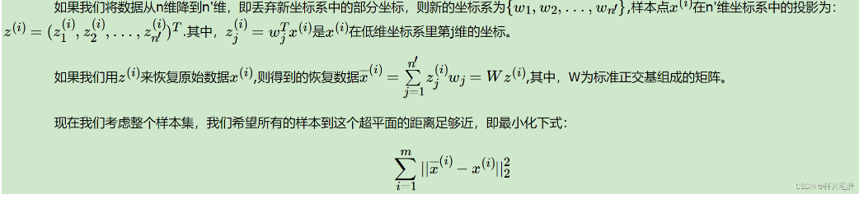
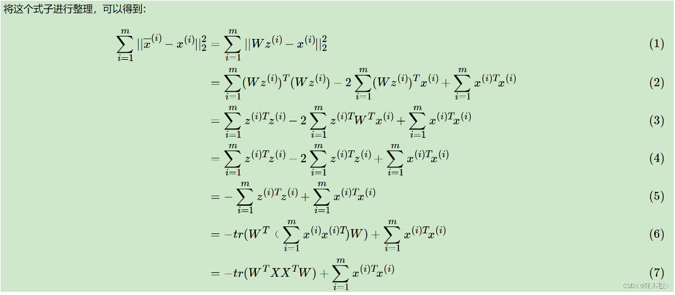
重构误差最小

Slide 5
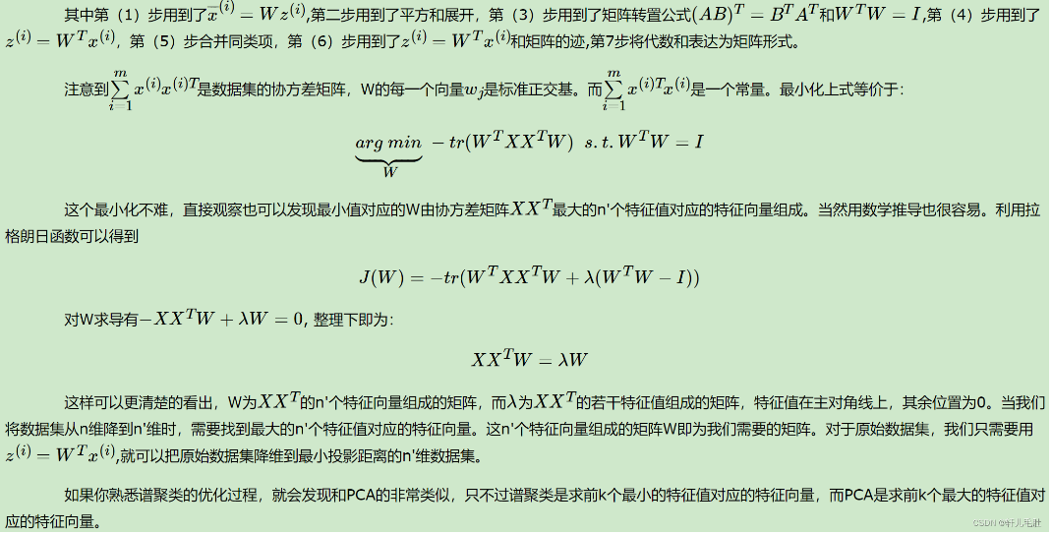

Slide 6
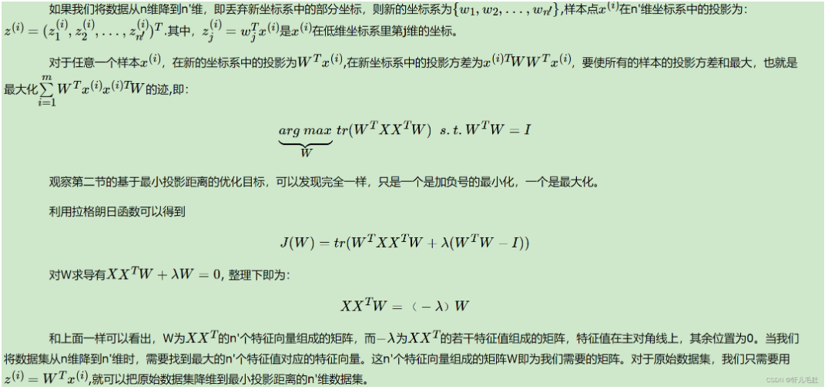
方差最大

Slide 7

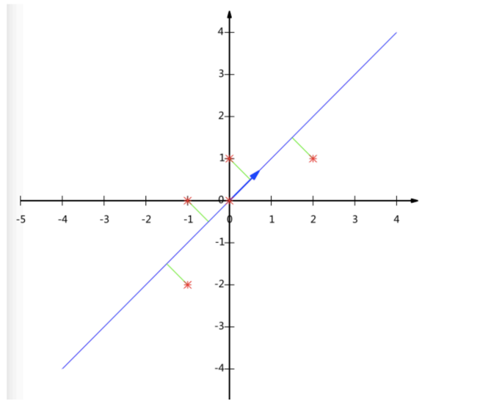



明显看出，最小重构误差和最大方差并不等价，但是数学上却导向了同一个公式？？？
去中心化！

Slide 8
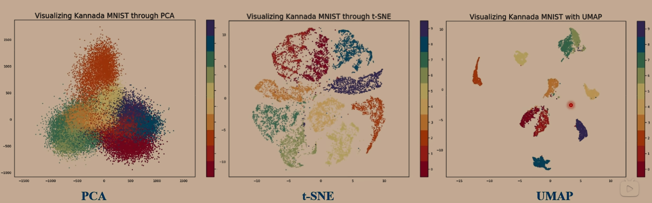
关于降维，可视化

Slide 9
Eigenface
PCA在人脸识别上的应用

Slide 10
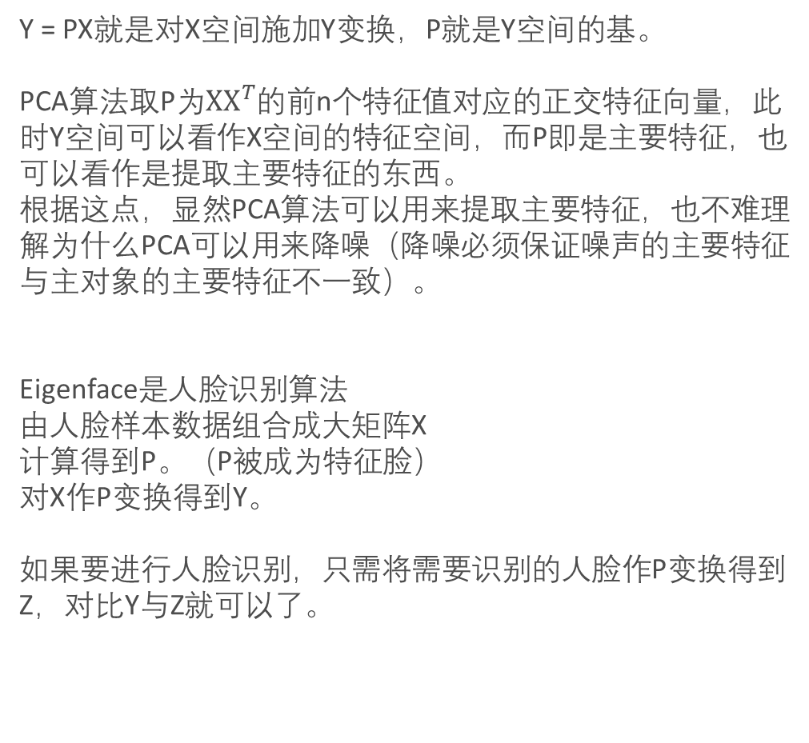
Y = PX就是对X空间施加Y变换，P就是Y空间的基。
PCA算法取P为$XX^{T}$的前n个特征值对应的正交特征向量，此时Y空间可以看作X空间的特征空间，而P即是主要特征，也可以看作是提取主要特征的东西。
根据这点，显然PCA算法可以用来提取主要特征，也不难理解为什么PCA可以用来降噪（降噪必须保证噪声的主要特征与主对象的主要特征不一致）。
Eigenface是人脸识别算法
由人脸样本数据组合成大矩阵X
计算得到P。（P被成为特征脸）
对X作P变换得到Y。
如果要进行人脸识别，只需将需要识别的人脸作P变换得到Z，对比Y与Z就可以了。
PCA
Y = PX
PCA
特征提取，特征对比
PCA + 特征对比 = Eigenface

Slide 11
关键代码

Slide 12
Auto-encoder

Slide 13
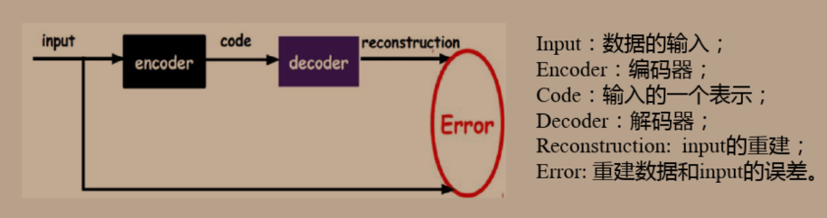
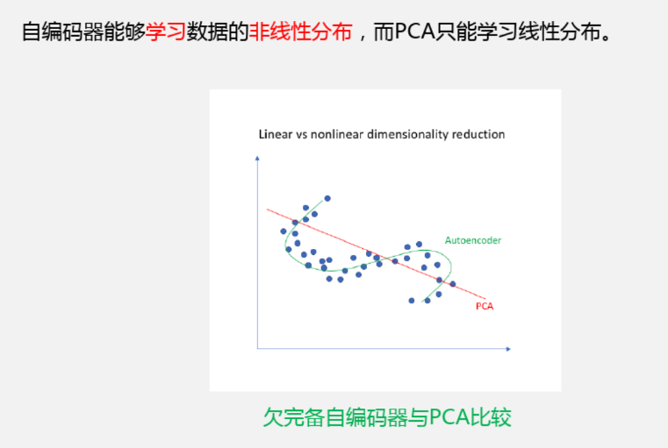
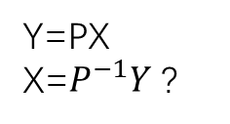
降维的要求
矩阵变换
Y=PX
X=$P^{−1}Y$ ?
P只保留前k个特征
矩阵变换是线性变换，所以矩阵只能提取线性特征

Slide 14
非线性变换
神经网络
非线性核变换
流形学习
Sigmod变换
幂，指数，对数，多项式变换
等
神经网络是一种简单，通用的方式
矩阵统领线性变换，任意线性变换都可以转换为矩阵
神经网络在非线性变换领域能起到和矩阵在线性变换中同样的效果，但是非线性变换的终点是神经网络？
我觉得这肯定不是爱因斯坦追求的结果

Slide 15
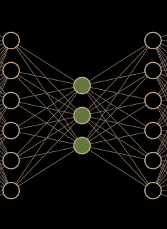
损失函数：Err = 重构误差
神经网络是一种通用的解决方式，也面临共有的问题：
损失函数的选择
隐藏层神经元个数如何选择
隐藏层个数如何选择
激活函数如何选择（非线性变换的重点）
共同的问题，解决方式也是通用的。
右边这一块丢掉（数据压缩时也可以要），绿色是降维结果

Slide 16
我们不关注解决方式，而将注意力放在Auto-encoder这种神经网络本身的特性上
我们发现当激活函数为1时，神经网络简化为一种线性变换。
Y = PX，其中P是每个神经元的权重组成的矩阵。（即神经网络的线性表示，这是对非线性的简化形式）。
此时，如果我们取损失函数与PCA相同，即重构误差最小，同时对样本进行去中心化操作，那么通过神经网络迭代出的结果应当与矩阵计算出的结果几乎相同，此时Auto-encoder就是PCA。
猜想：
1. 通过神经网络求解PCA中的P.-----似乎没有意义！
2.通过PCA中的P初始化神经网络的权值矩阵！----有待实验。
（即线性变化的最优解作为非线性的初始值）
重构误差最小，方差最大，如果没有去中心化操作，则不等价。这里我们可以使用神经网络去验证。
X
Y
X_
2. 先升维（kernel)，后降维(pca)---即kernel pca
3. 神经网络其他应用方式……

Slide 17
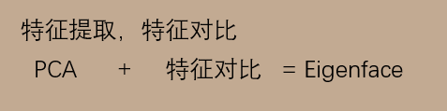
降维本身就是一种提取主要特征的行为，现在神经网络也能提取，
那直接把PCA换成神经网络！

Slide 18

That’s All, Thank you!

